Slide 1
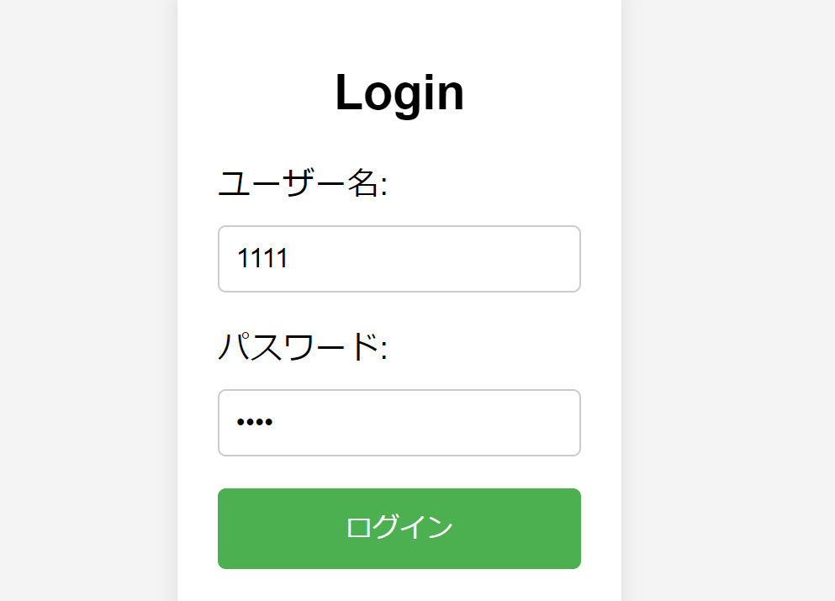
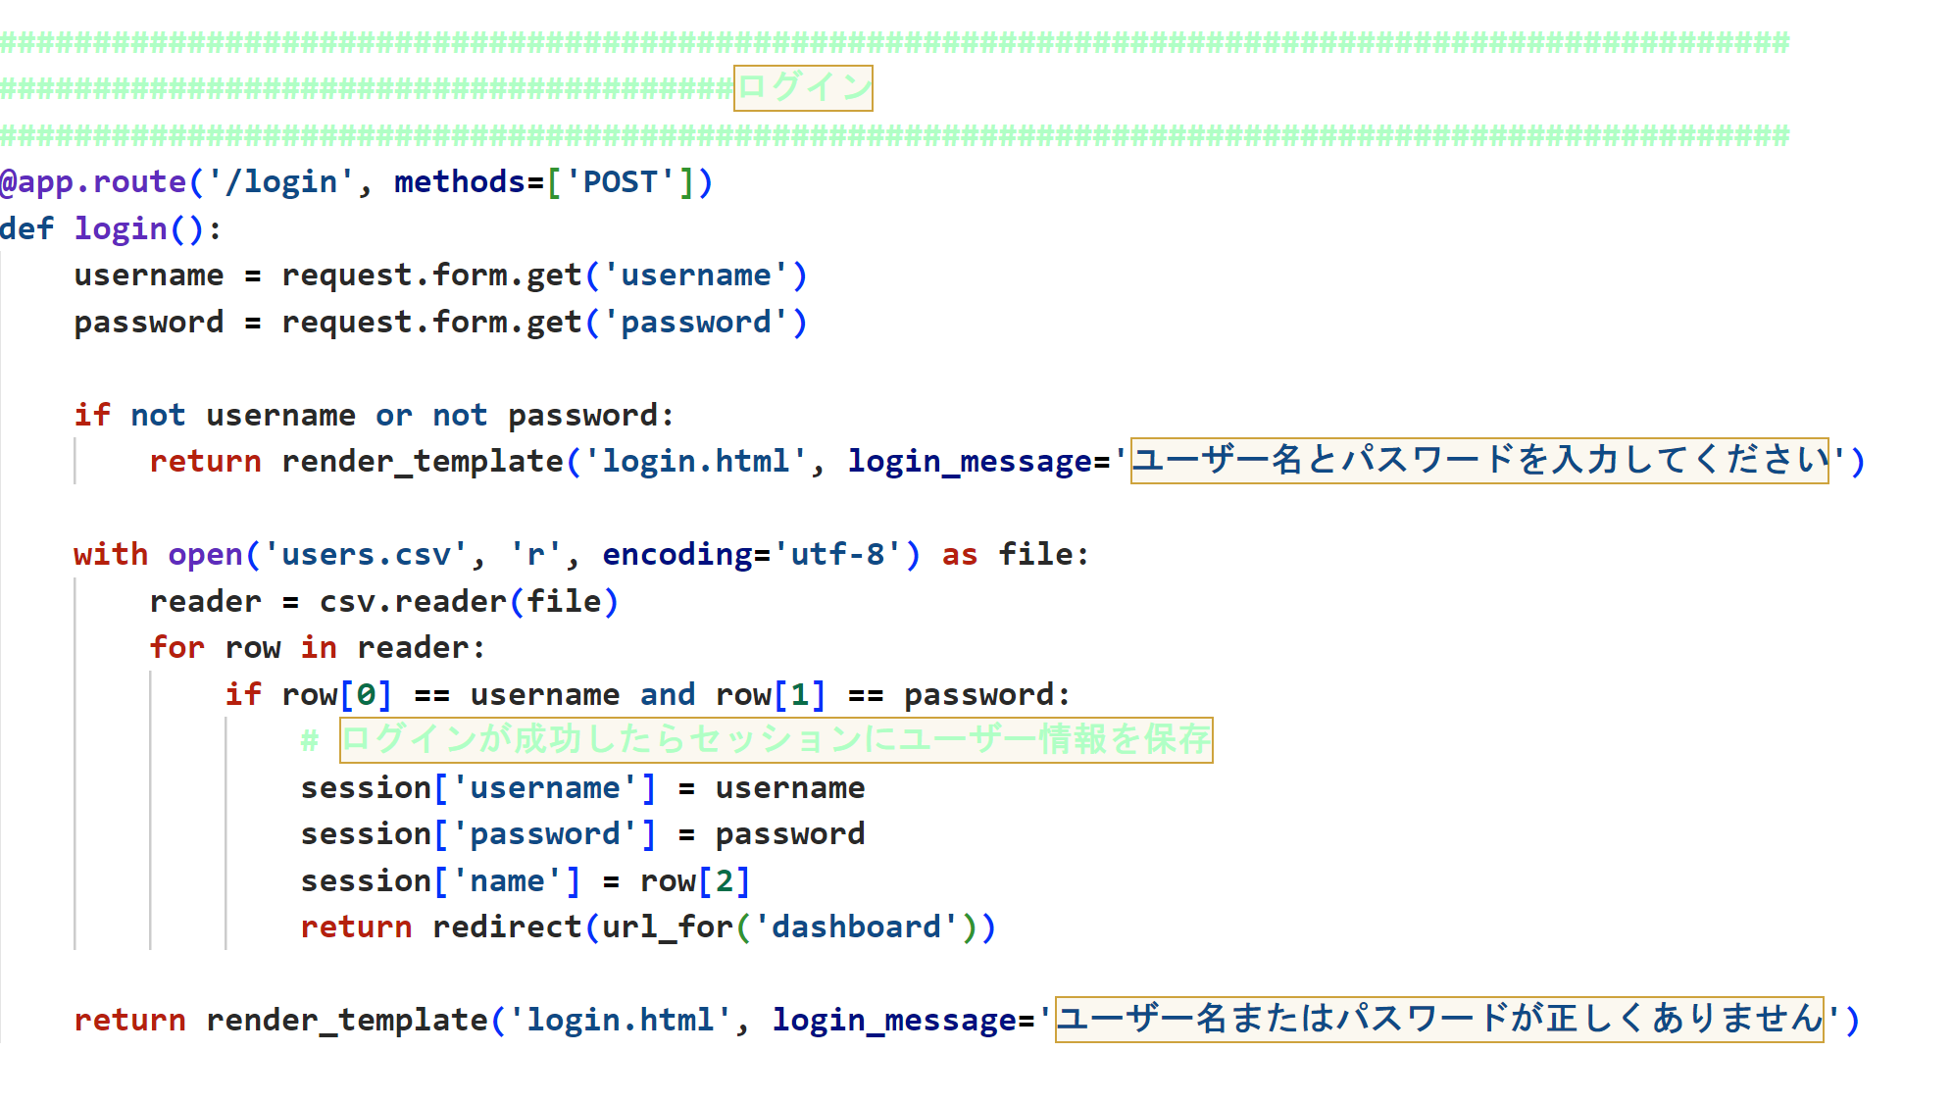
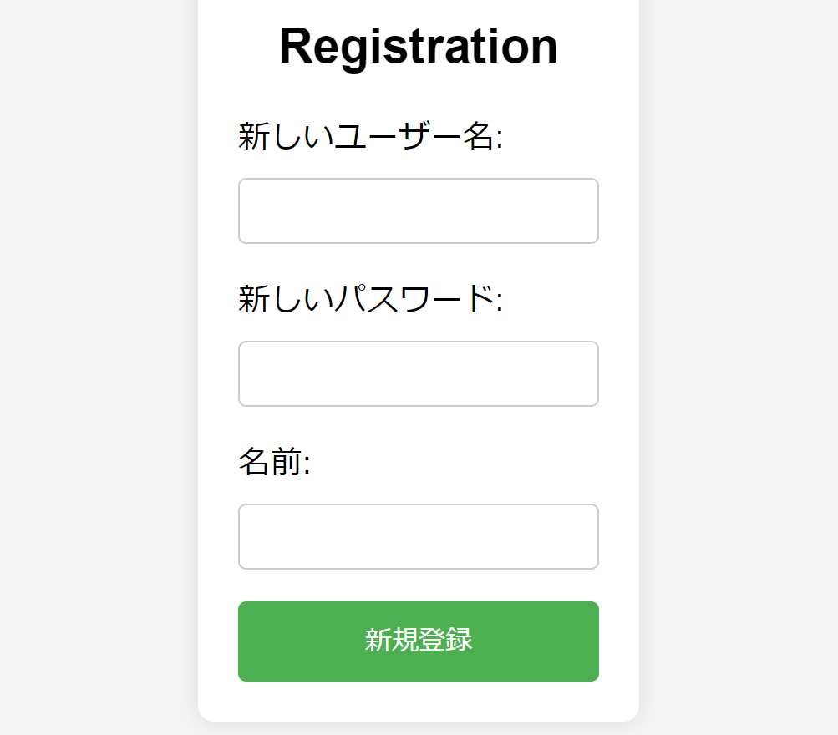

sessionに入れる
users.csv

Slide 2
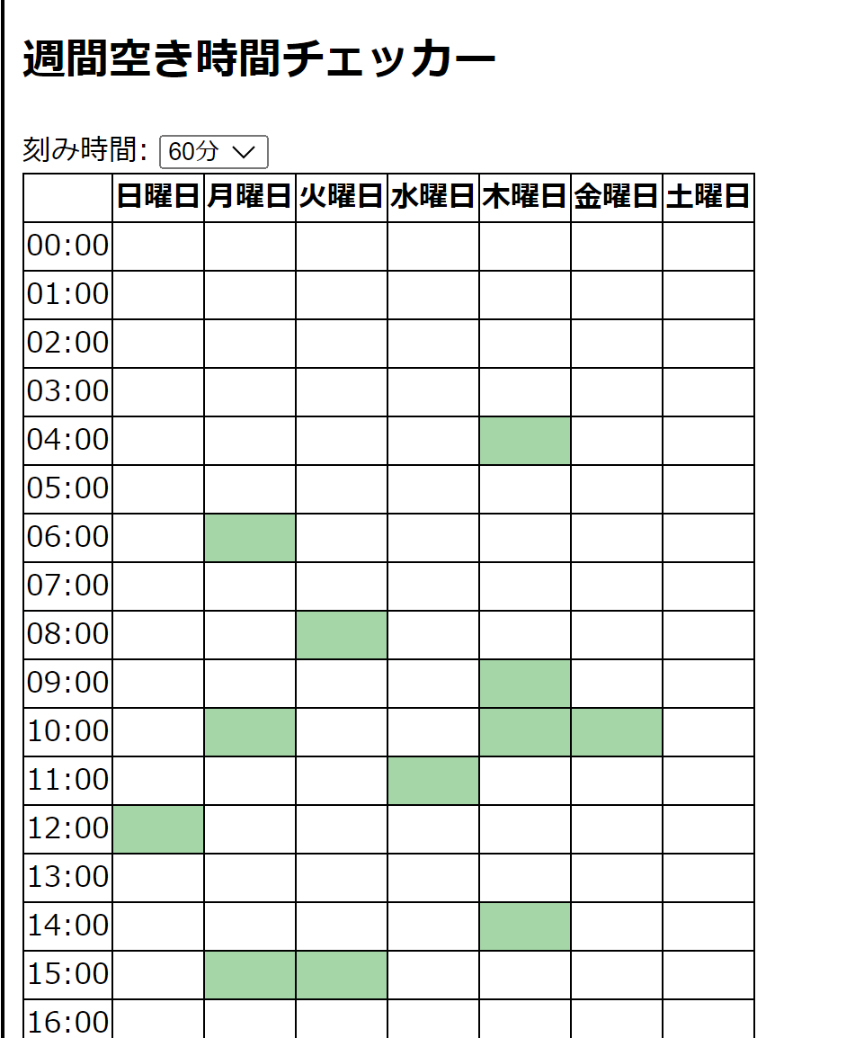
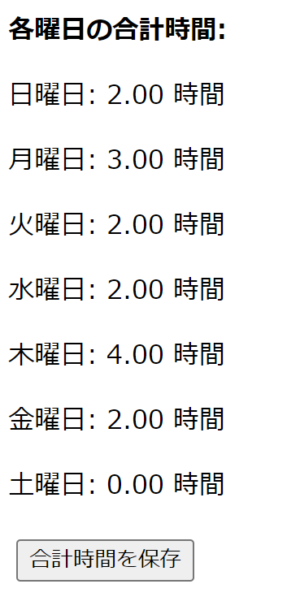
study_time.csv

Slide 3
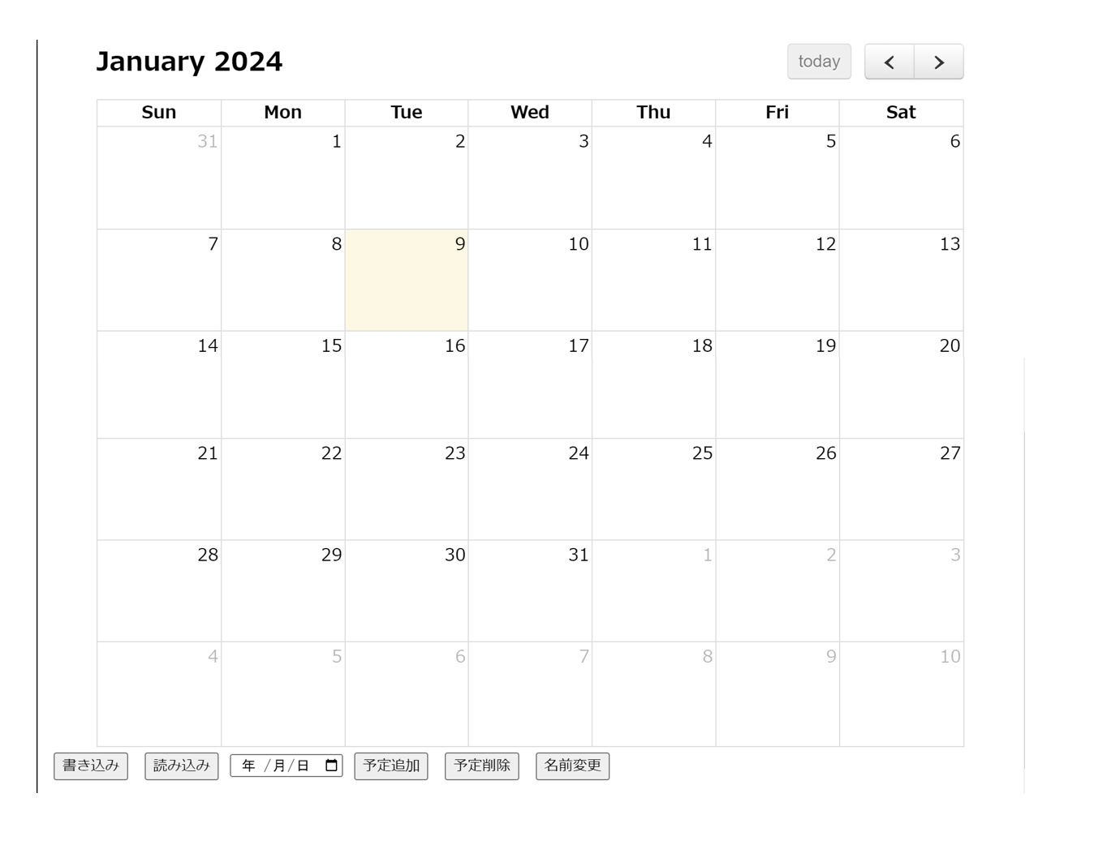
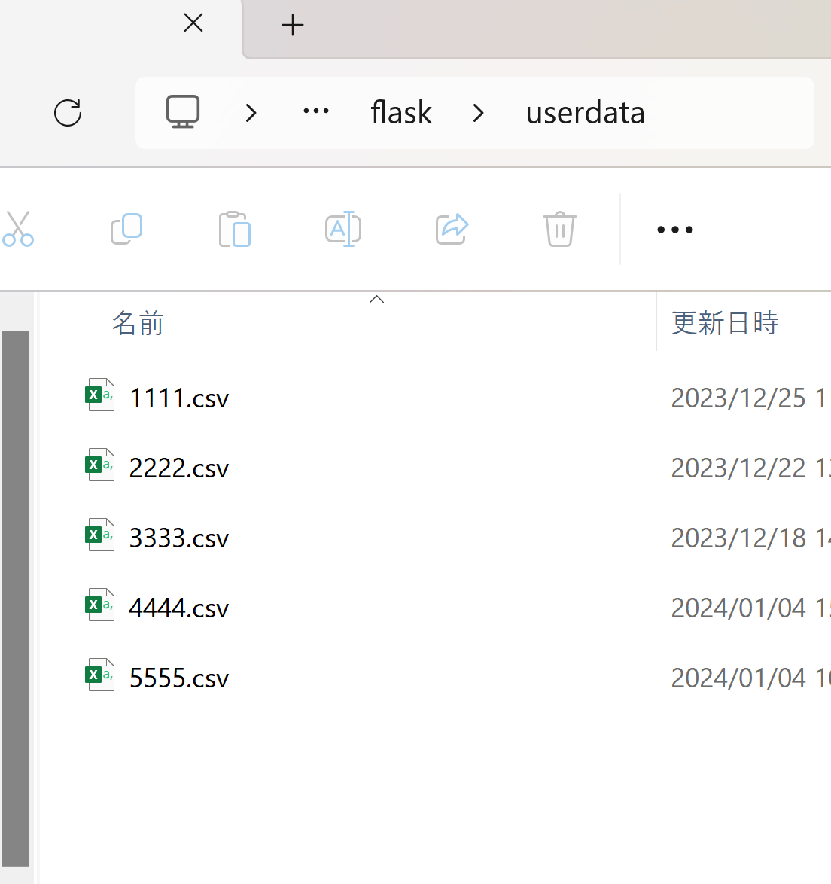
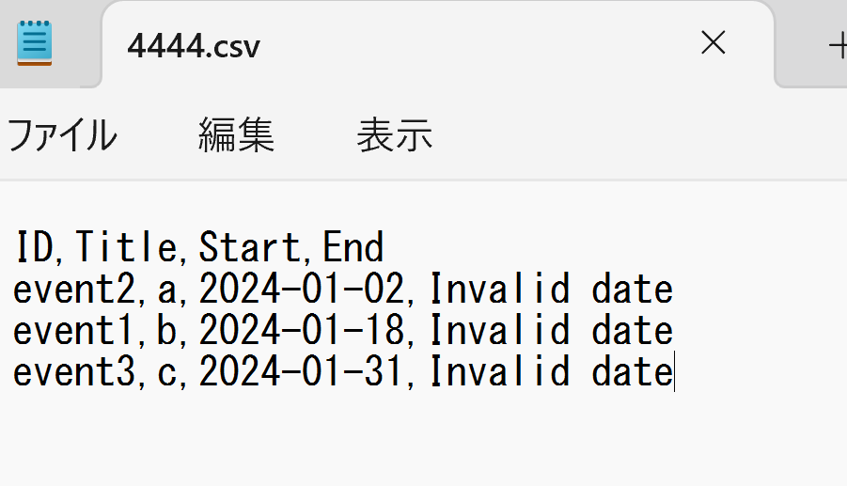
Pythonで作ったutf-8はエクセルで日本語が文字化けするのでメモ帳で
userdata/{username}.csv

Slide 4
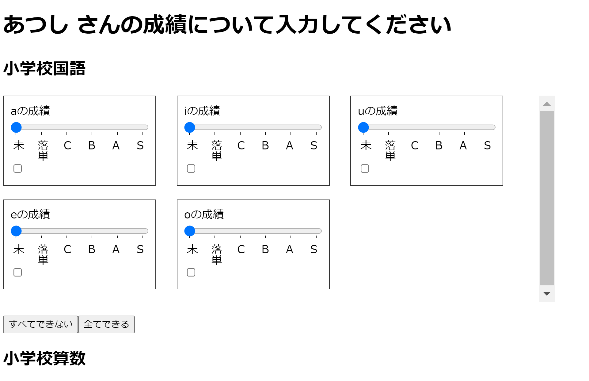

チェックボックスでテスト範囲選択
バーで理解度選択
subject/{subejctname}.csv(予定)
バーで理解度選択
チェックボックスでテスト範囲選択
左から順に
{-1,0,1,2,3,4}
subject/schedule.csv(予定)
テスト範囲をチェックすると1が入る
それ以外は0が入る

Slide 5
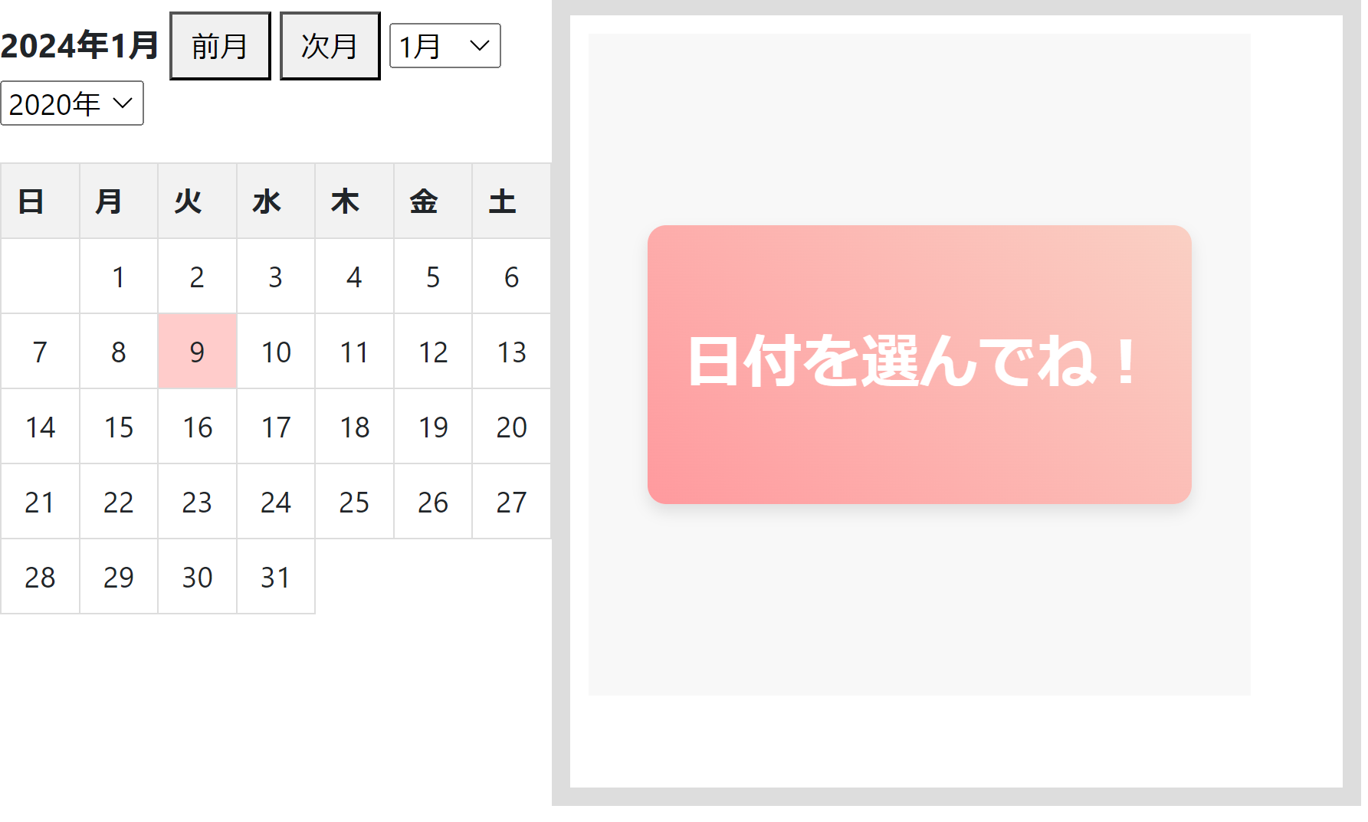
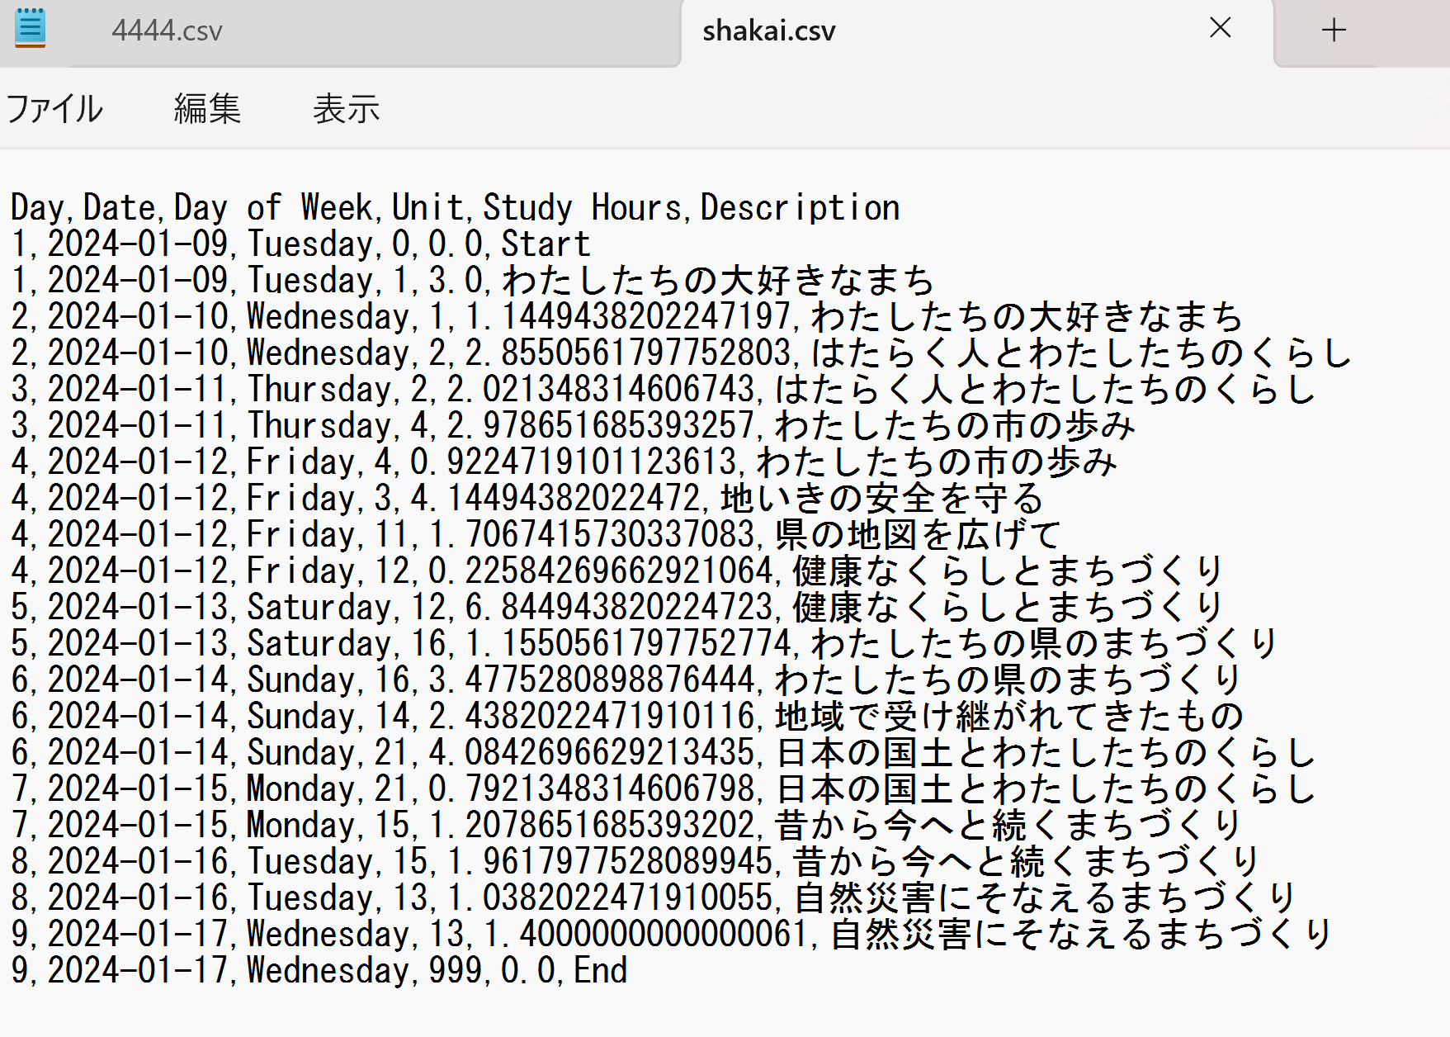
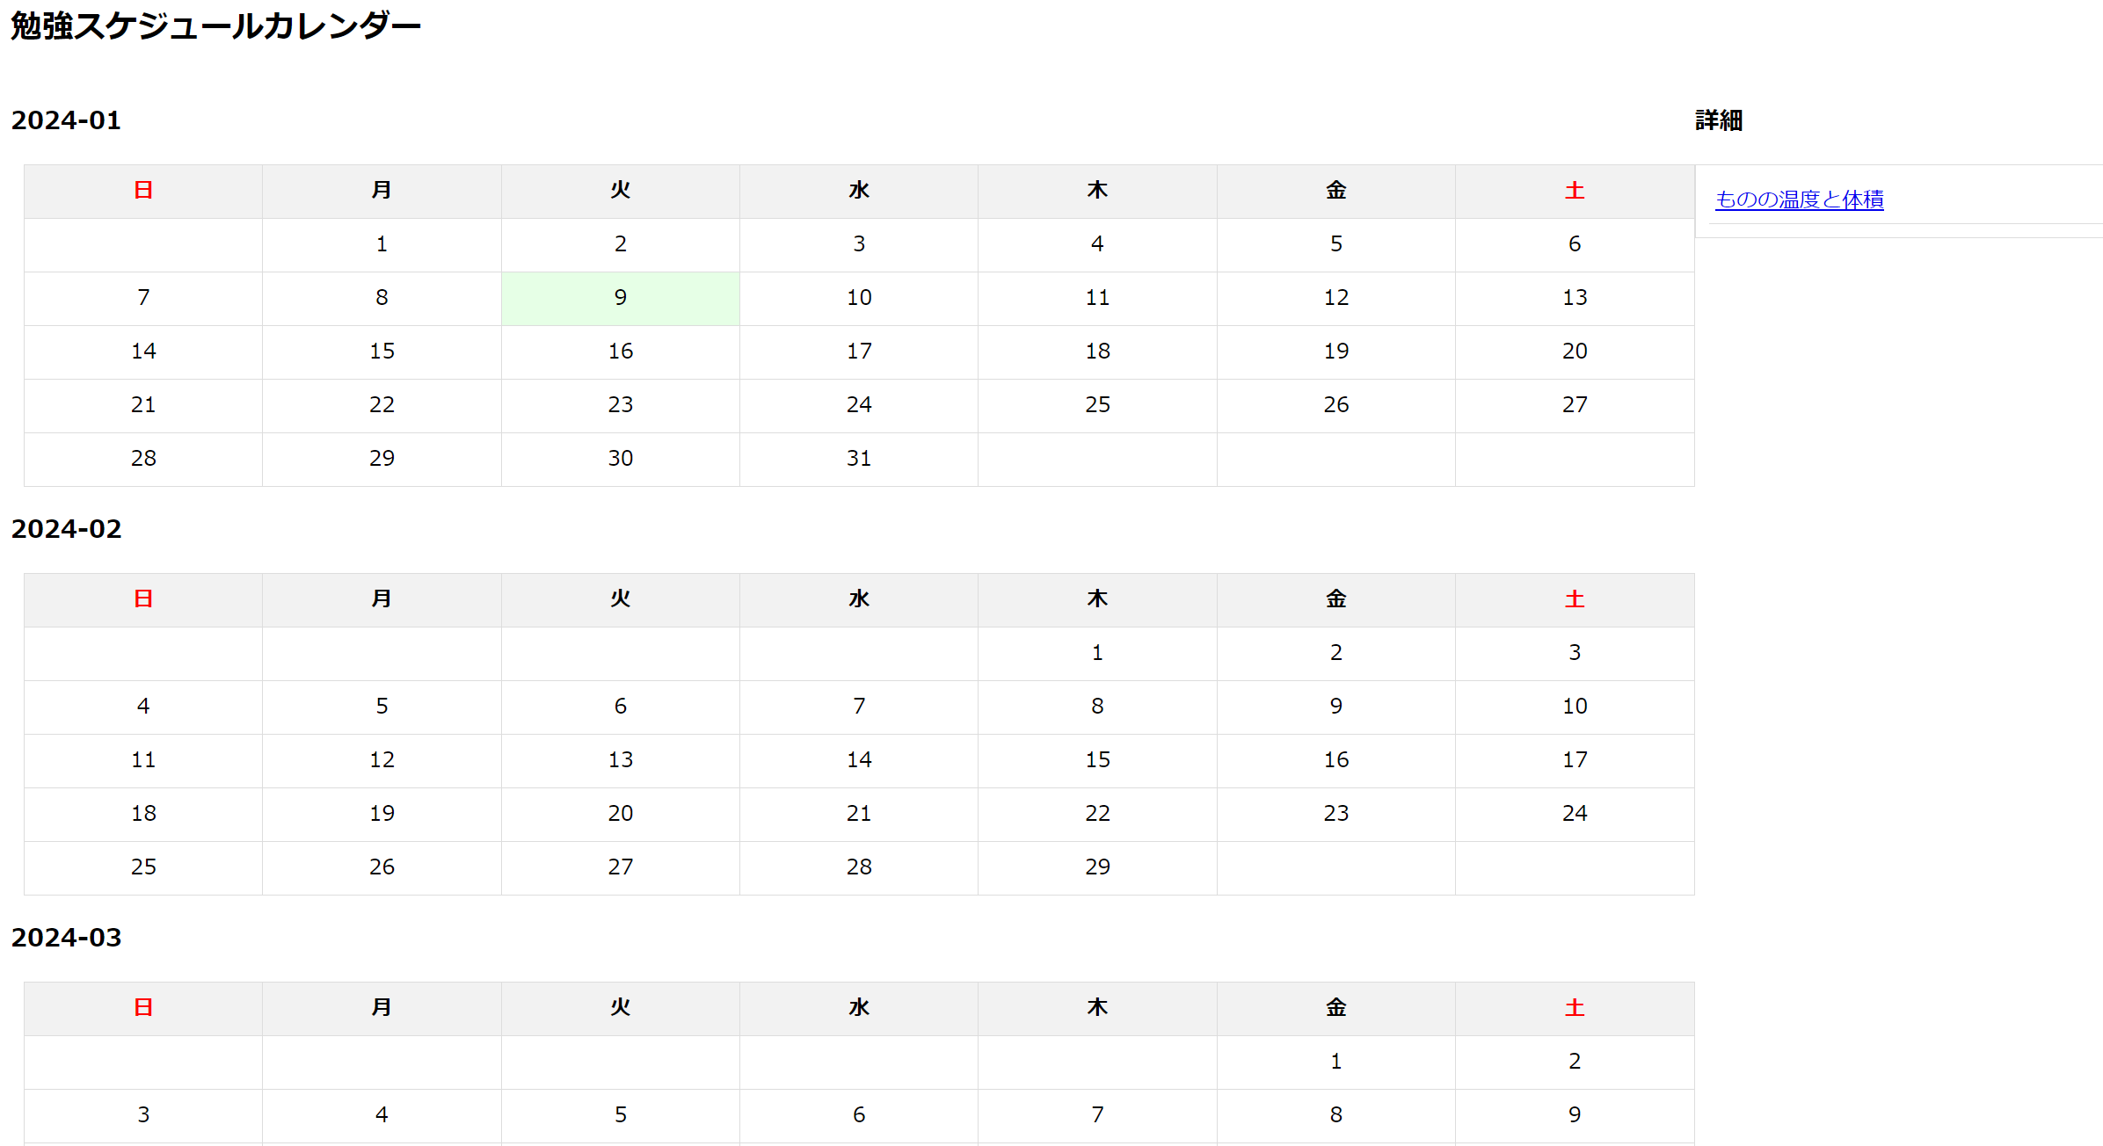
userdata/{username}/{subjectname}.csv(予定)
仮のhtml
一科目分しか反映できていない

Slide 6
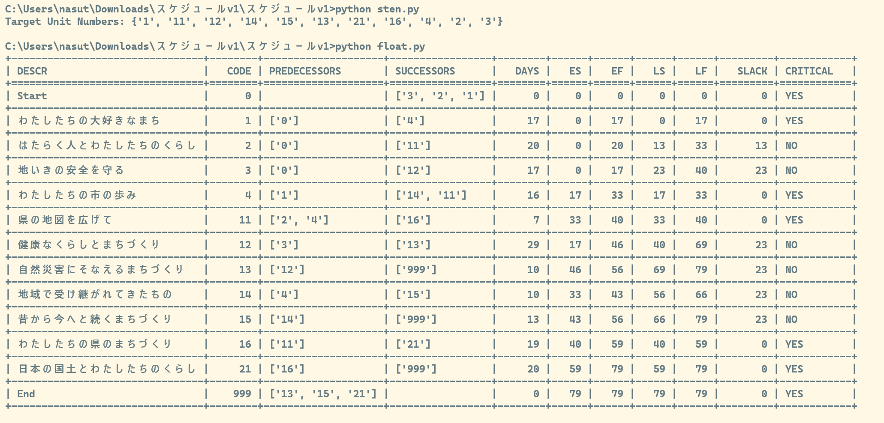
スケジュールの作り方
subject/schedule.csvで必要な単元のみ抜き取る
抜き取った単元範囲以外の前単元，あと単元をすべて削除
単元番号が0の”Start”，
999の”End”を作成
前単元が存在しなくなったものはすべて”Start”を前単元にする
後単元が存在しなくなったものはすべて”End”を後単元にする

Slide 7
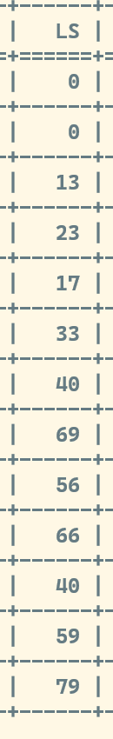
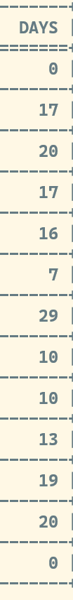
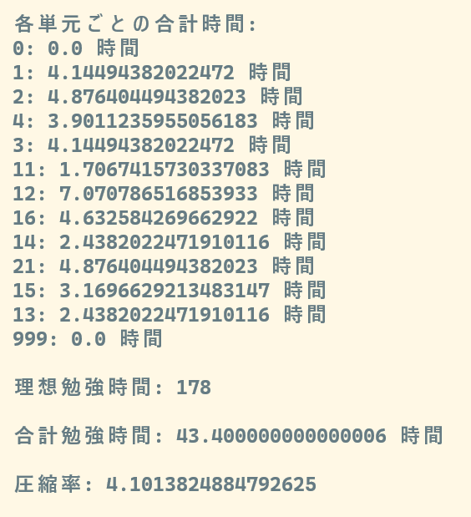
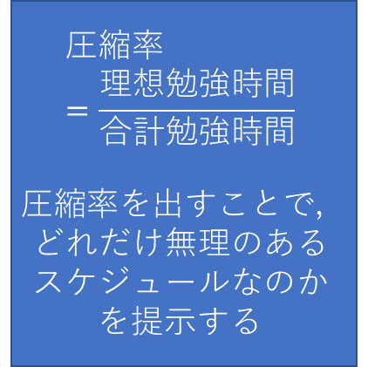
LS列を抜き出してこの順番にスケジュールに格納していく
※なぜLSなのか？
LS＝最遅開始時間であり，この時間に遅れることで全体のスケジュールが遅延してしまう
＝優先度と考えられるのではないか？
基本的に実行順になっており，floatなどと比べると並べやすい
study_time.csv
userdata/{username}.csv
を使用して計算し，
今日から最も近いイベントまでの期間までの合計勉強時間を計算
$$圧縮率=\frac{理想勉強時間}{合計勉強時間}$$
圧縮率を出すことで，どれだけ無理のあるスケジュールなのかを提示する
DAYSを比率として考え，合計時間を分割し，単元ごとの合計時間を算出
指導時数の合計を理想勉強時間とする

Slide 8
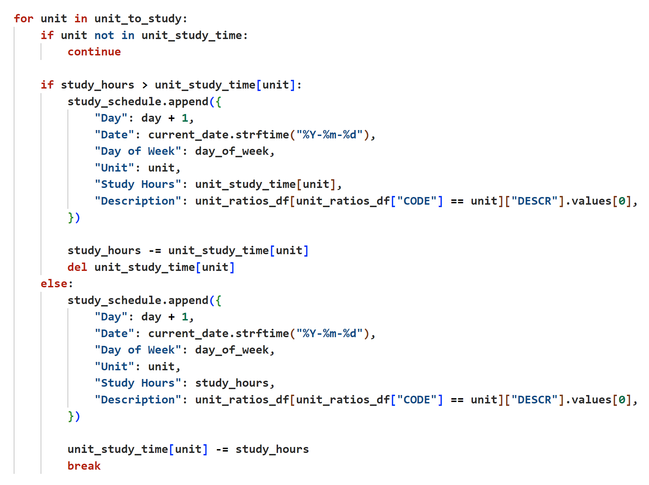
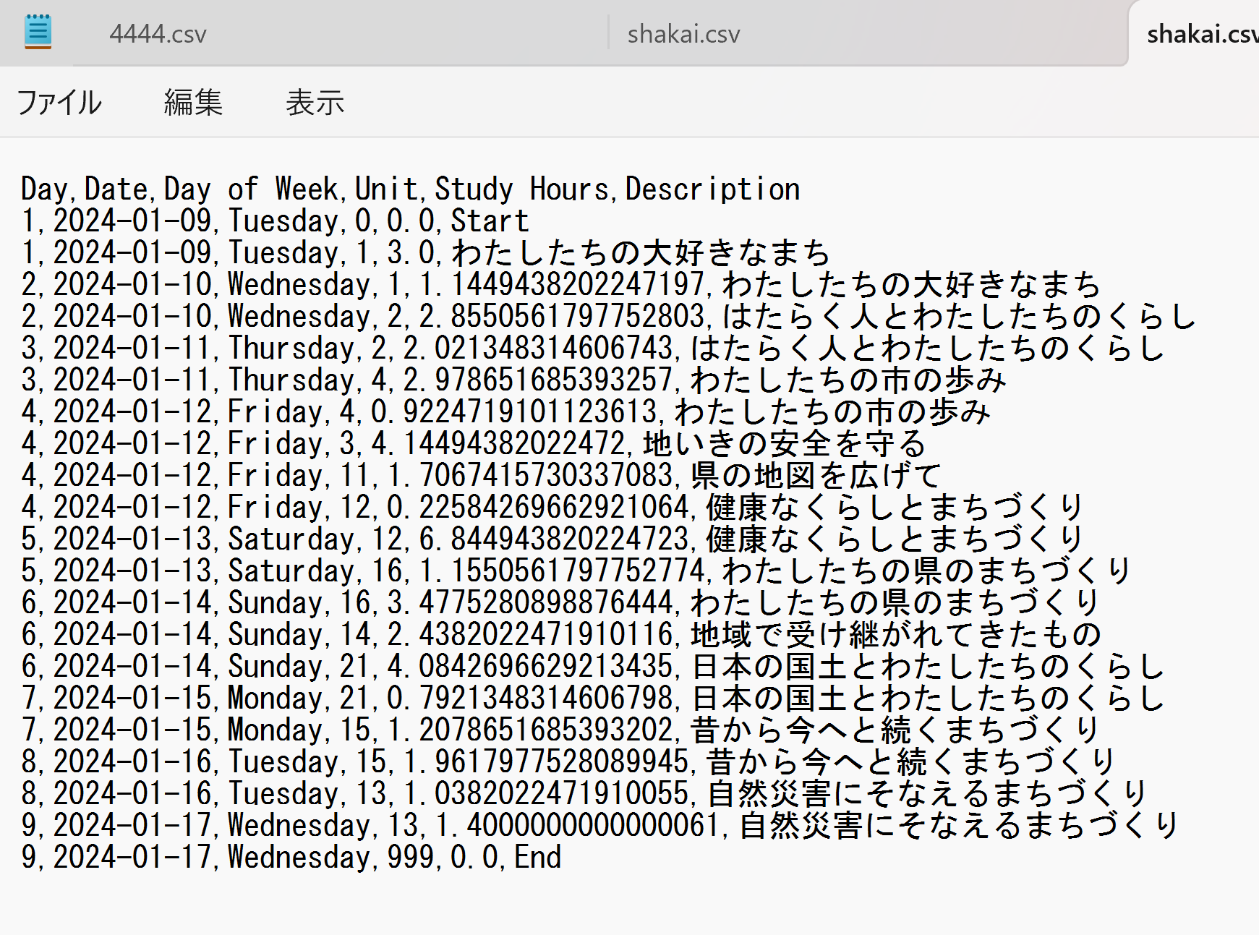
日に単元を追加していく
if(日の勉強時間＞単元の勉強時間)
日の単元に追加
単元を削除
次の単元に進む
else(単元の勉強時間>日の勉強時間)
日の単元に追加
その日は終了

Slide 9
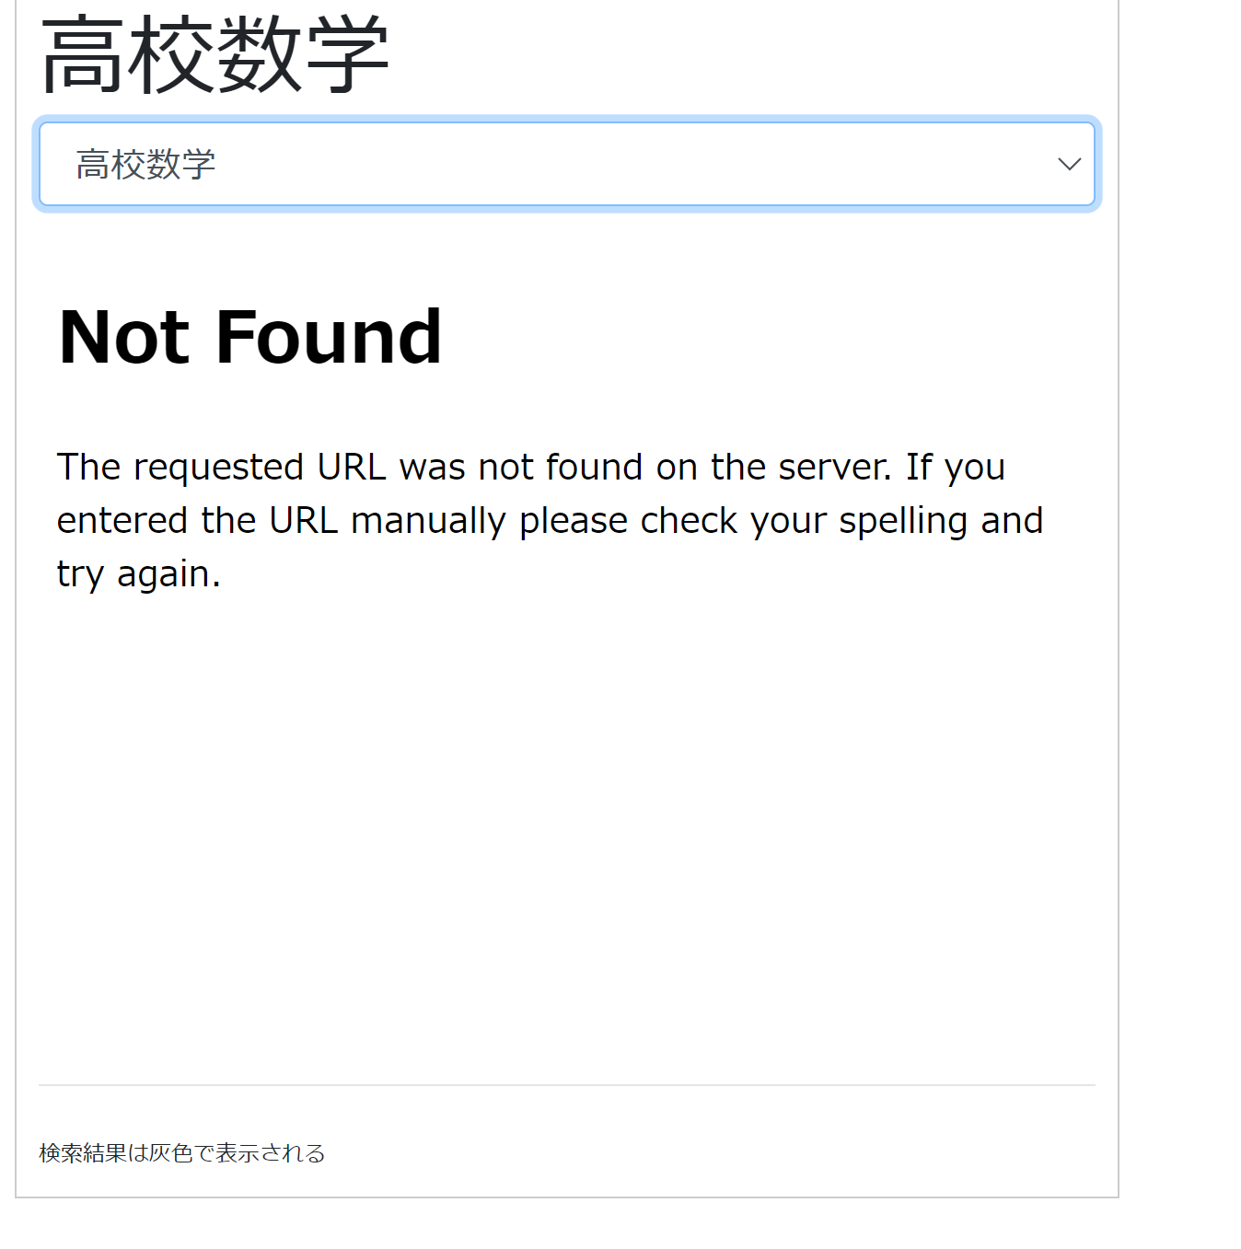
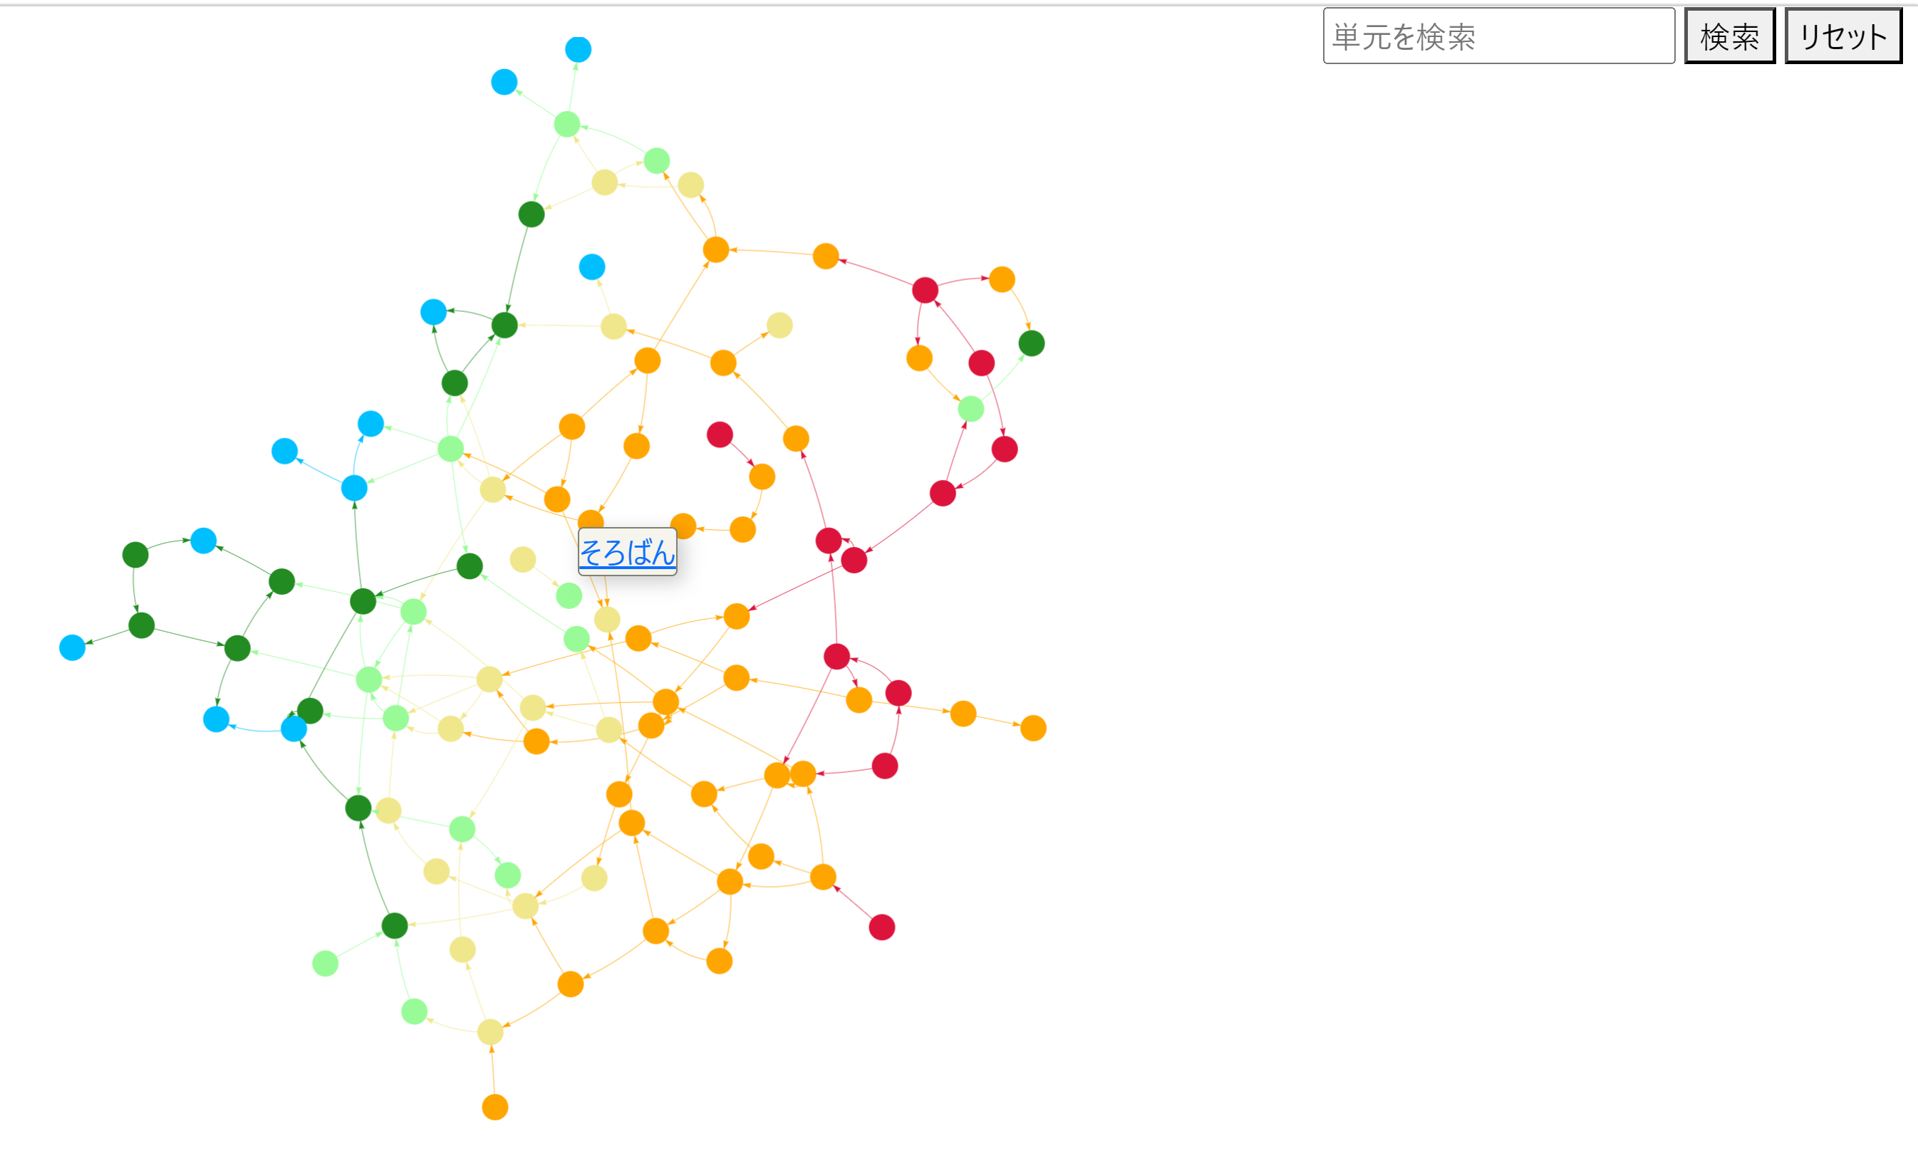
subject/{username}/{subjectname}.html(予定)
理想
テスト範囲，クリティカルパスを組み込みたい
Flask内でルートを作り，リアルタイムでの
グラフ作成が可能なことは確認した

Slide 10
清水さんの教材作成画面
キーワード抽出
手を付けられてない
Flaskのルートの一般化がよくわからない

